Slide 2
TERRITORIOS QUE CUIDAN: Avances de estudio de caso
Carolina Muñoz Guzmán
Escuela de Trabajo Social
Pontificia Universidad Católica de Chile

Slide 3
ESTUDIO
Esta investigación definirá un sistema territorial de cuidados de familias, basado en la identificación empírica de las características actuales de un sistema comunal de cuidado, a través del estudio de un caso concreto.
Se definirán brechas entre lo existente y la deseabilidad de sus habitantes

Slide 4
Objetivo general del estudio
Identificar las distintas capacidades instaladas en el territorio para el cuidado de los niños, niñas y adolescentes (NNA), la utilización que de ellas hacen las familias y las necesidades de capacitación de las personas que se desempeñan en el sistema de cuidados alternativos.

Slide 5
Objetivos específicos:
Conocer la oferta público/privada de servicios de cuidado en el territorio;
Conocer las estrategias familiares para el cuidado y uso de los recursos territoriales disponibles.
Conocer las necesidades de capacitación de las cuidadoras (es) del sistema local de cuidados alternativos

Slide 6
Visión de desarrollo de un sistema territorial de cuidados
  “Se entiende por desarrollo humano el proceso mediante el cual se aumentan las capacidades y opciones de las personas. Ello apunta a reconocer a todos los individuos como sujetos sociales capaces de perseguir la realización del tipo de vida que les parezca valorable” (PNUD 2003).
Notes:
Interrogar esas opciones, pero primero conocerlas

Slide 7
ENFASIS DE ESTE CONCEPTO
Acento en las personas como ámbito primordial de observación: Su relato sobre cómo se expresa en sus vidas cotidianas el progreso de un país

Slide 8
Índice de Desarrollo Humano PNUD
Medición de satisfacción de las necesidades humanas múltiples y cambiantes, que se focaliza en algunas condiciones básicas que son comunes a todas las sociedades y en todo tiempo:
tener una vida larga y sana SALUD
poseer los conocimientos necesarios para comprender y relacionarse reflexivamente con el entorno social EDUCACION
poseer los ingresos suficientes para acceder a un nivel de vida decente, INGRESO (PNUD, 1999)

Slide 9
IDH salud Región Metropolitana (PNUD)

Slide 10
IDH educación Región Metropolitana (PNUD)

Slide 11
Macul: Composición de la población por sexo; según grupos de edad. Junio 2008

Slide 12
Conformaciones familiares Macul

Slide 13
Violencia intrafamiliar, denuncias

Slide 14
Los hogares pobres en la comuna

Slide 15
Escolaridad en la comuna

Slide 16
Acceso sistemas de salud

Slide 17
Los resultados de Macul en su IDH pueden se escrudiñados en un estudio como este, de carácter cualitativo, de modo de comprender qué factores han afectado esta trayectoria, incluyendo el ámbito de lo público y del sector privado, abordando de modo directo factores locales, de tipo estructural y coyuntural que pueden explicar que a pesar de contar con un buen IDH, la comuna mantenga ciertas áreas de pobreza extrema.

Slide 18
Distinciones metodológicas
La clasificación socioeconómica de una comunidad favorece establecer distinciones y explicaciones sobre los distintos niveles de acceso a bienes y servicios que favorecen el cuidado de los miembros de una familia.

Slide 19
El ingreso total del hogar es la variable fundamental para una segmentación socioeconómica, debido a su poder predictivo sobre el acceso a bienes y servicios”.
el tamaño del hogar restringe el poder adquisitivo ya que se aumentan los gastos básicos.

Slide 20
Se utilizará un muestreo no probabilístico, atendiendo a razones de disponibilidad de los participantes, lo que reduce los niveles de rigurosidad y cientificidad

Slide 21
Diseño muestral propuesto para las entrevistas
Grupo socioeconómico | Tipo de familia | Número de entrevistas
C1 - C2 | Monoparental | 2
 | Conyugal | 2
 | Extensa | 2
C3 | Monoparental | 2
 | Conyugal | 2
 | Extensa | 2
D – E | Monoparental | 2
 | Conyugal | 2
 | Extensa | 2
D – E | Con niños (as) internados | 2
D – E | Reunificada | 2
Total |  | 22

Slide 22
¿Cómo damos espacio al ejercicio de la realización del tipo de vida que les parezca valorable?

Slide 23
Folgheraiter, 2004
El enfoque relacional proporciona una amplia explicación de cómo surgen las soluciones a los problemas sociales de su interior.
NO significa negar que los problemas sociales a menudo tienen causas externas
TAMPOCO significa negar que los problemas sociales a menudo tienen causas internas

Slide 24
El "objeto" de la intervención es la "reorganización de los cursos de la vida "- lo que Ferguson (2001) denomina" proyecto de vida “
La intervención social debe introducir reflexión en la vida cotidiana de un sujeto (persona, familia o de una comunidad local) con el fin de apoyar o reforzar el cambio de vida a través de la agencia de que el propio sujeto, por débil que sea su capacidad para actuar en el inicio.

Slide 25
Un profesional de los social es eficaz cuando se da cuenta de que la solución a un problema surge de las relaciones sociales implicadas. Es por lo tanto una teoría de las soluciones, no de los problemas y sus causas (Parton y O'Byrne, 2000).

Slide 26
FAMILIA (JELIN, 2005)
Institución social que canaliza deseos, ilusiones y sentimientos humanos, es el rol del estado legislar en dirección a promover las capacidades humanas de elegir los vínculos familiares que mejor acuerden con sus subjetividades y sus marcos culturales.
Evitar violencias y sufrimientos, aumentar la igualdad y la democracia intrafamiliar son, entonces, objetivos que debieran guiar la política estatal en relación con la familia

Slide 27
¿CUÁLES SON LOS TERRITORIOS QUE CUIDAN?

Slide 28
Los que interrogan y escuchan sobre cómo las personas quieren y pueden vivir su vida
Los que proponen reflexividad en la vida cotidiana
Los que buscan buenas agencias en lugar de eliminar las malas agencias

Slide 29

¿Qué busca la gente?
LO MISMO QUE BUSCARÍA USTED

Slide 30
Apoyo en el cuidado diario de sus hijos:
  Buses escolares de acercamiento
  Programas después del colegio (de 4 a 7)
  Clubes recreativos
  Atención individualizada a cada niño, por su nombre

Slide 31

Como Falabella

Slide 32
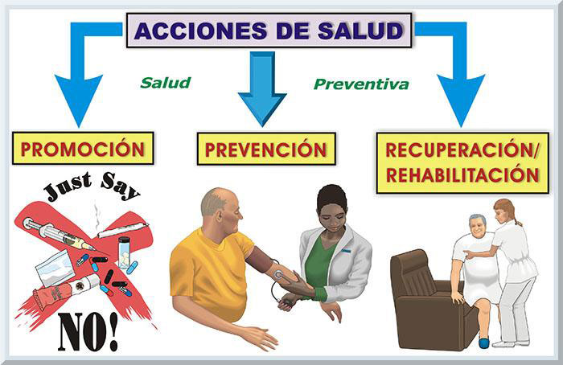
SALUD

Slide 33
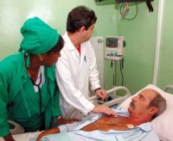
SALUD SECUNDARIA

Slide 34
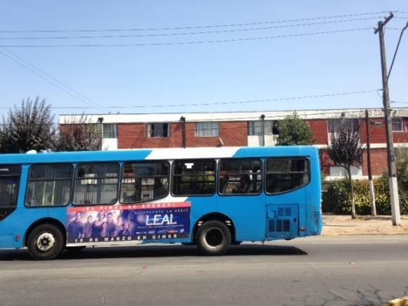
ENTORNO

Slide 35

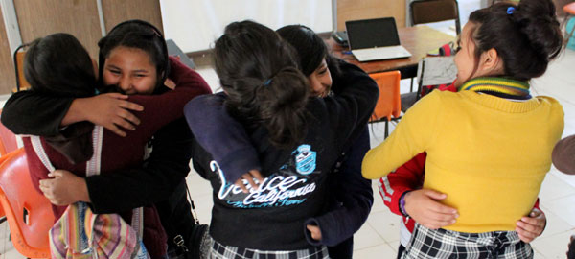
Espacios de autocuidado MUJERES

Slide 36
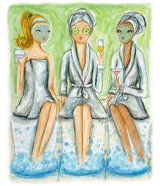

Slide 37
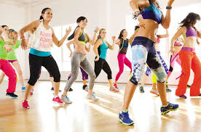

Slide 38
COVERSACION GRATIS

